Slide 1

Thứ … ngày … tháng … năm 2022
Bài 22: Tiết 3
NGHE – VIẾT: THƯ GỬI BỐ NGOÀI ĐẢO

Slide 2
Nghe viết:
Thư gửi bố ngoài đảo

Slide 3

Thư gửi bố ngoài đảo
Bây giờ sắp Tết ǟồi
Gửi hoa lại sợ héo
Con viết thư gửi bố (…)
Đường ǟa đảo xa xôi
Con viết thư gửi vậy
Tết con muốn gửi bố
Hẳn bố bằng lòng thôi.
Cái bánh chưng cho vui
Nhưng bánh thì to quá
Ngoài ấy chắc nhiều gió
Mà hòm thư nhỏ thôi.
Đảo không có gì che
Ngoài ấy chắc nhiều sóng
Bố lúc nào cũng nghe.

Slide 4

Đọc thầm bài thơ và thực hiện các yêu cầu
1. Gạch chân dưới tiếng/từ khó đọc, dễ viết sai.
2. Em cần lưu ý điều gì khi trình bày bài viết.

Slide 5




Các từ dễ viết sai
bánh chưng
xa xôi
sóng

Slide 6

Lưu ý khi trình bày
Lùi vào 2 ô ly
Bây giờ sắp Tết ǟồi
Cuối mỗi khổ chú ý chấm câu.

Slide 7

Lưu ý về tư thế ngồi viết
1 tay cầm viết
1 tay giữ trang vở
Thẳng lưng
Chân đặt đúng vị trí
Khoảng cách từ mắt đến vở 25 – 30cm

Slide 8
Nghe – viết
Thư gửi bố ngoài đảo
Tiêu chí đánh giá
1. Sai không quá 5 lỗi
2. Chữ viết rõ ràng, sạch đẹp
3. Trình bày đúng hình thức
Em hãy tự đánh giá phần viết của mình và của bạn

Slide 9

2. Chọn tiếng phù hợp thay cho ô vuông.
(dang/giang): tay, giỏi , dở
(dành/giành): dỗ , tranh , để
→ a. dang tay, giỏi giang, dở dang
b. dỗ dành, tranh giành, để dành

Slide 10
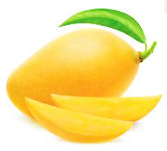
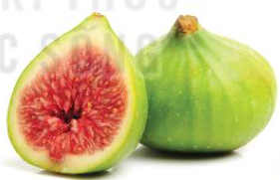
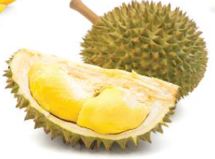
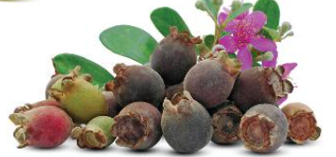
3. Chọn a hoặc b
a. Tìm từ ngữ gọi tên từng loại quả có tiếng bắt đầu bằng s hoặc x.
Quả xoài
Quả sung
Quả sầu riêng
Quả sim

Slide 11

Chọn a hoặc b
b. Chọn ip hoặc iêp thay cho ô vuông.
Nhân d Tết, em viết một tấm th gửi lời chúc đến các chú bộ đội Trường Sa.
Những con sóng liên t xô vào bờ.
ịp
iệp
iếp

Slide 12


